Slide 1
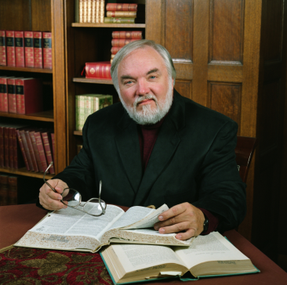
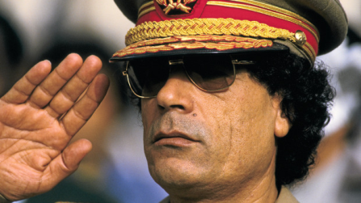
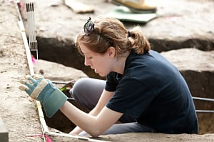
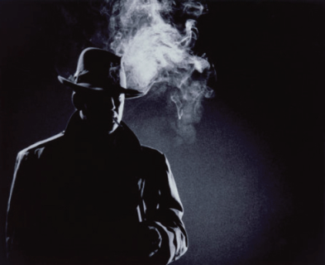
An Staraí, Foinsí & an tSeandálaíocht Stór focal 1
Cén post atá ag na daoine seo thíos? Roghnaigh an ghairm cheart a théann le gach pictiúr.
Bleachtaire (lorgaire) Rialtóir Staraí Seandálaí
An féidir leat cur síos gearr a dhéanamh ar phoist na ndaoine úd?

Slide 2
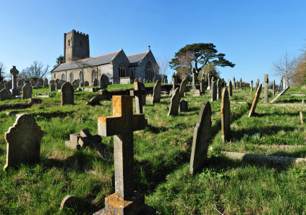
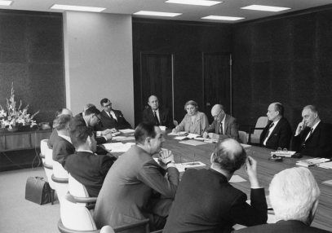
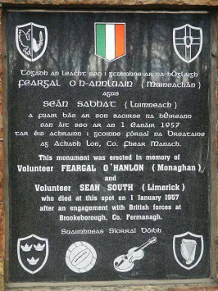
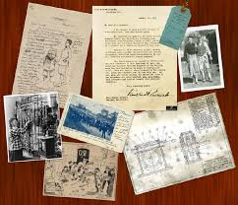
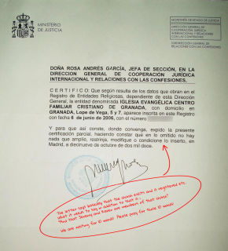
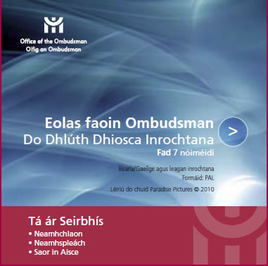
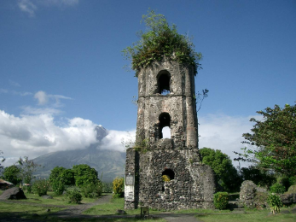
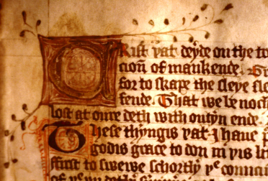
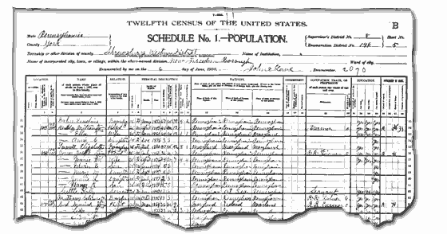
An Staraí, Foinsí & an tSeandálaíocht Stór focal 2
Cén post lena mbaineann na nithe thíos?

Slide 3
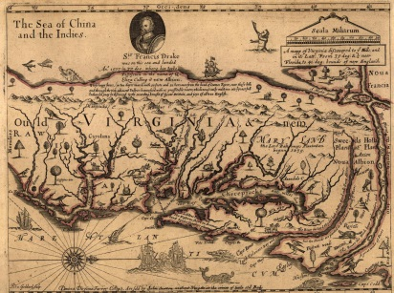
An Staraí, Foinsí & an tSeandálaíocht Stór focal 3
Meaitseáil na sainmhínithe leis na focail chuí; agus cuir an uimhir cheart ó na pictiúir ar an sleamhnán deireanach in aice leo.
Foirgneamh nó baile a bhfuil droch-chaoi air de bharr imeacht aimsire.
Cuntas scríofa a bhfuil eolas cruinn tábhachtach faoin stair ann.
Liosta de líon na ndaoine sa tír, a bhailíonn an rialtas.
Leacht a dhéanann comóireadh ar shaol duine cáiliúil.
Foinsí a bhaineann go díreach le hábhar agus a thugann fianaise don staraí, litir a scríobh duine nó grianghraf mar shampla.
Seo an áit a mbíonn daoine marbha.
Leabhar, doiciméad nó aon rud scríofa le lámh.
Aon doiciméad a bhfuil stampa an rialtais air.
Grúpa daoine a thagann le chéile chun fiosrúchán a dhéanamh.
Foinsí eolais ó leabhair nó ó chiclipéid, mar shampla, a úsáideann an staraí.
Eolas a chuireann an rialtas ar fáil don phobal.
cáipéis rialtais fothrach reilig coiste fiosrúcháin lámhscríbhinn foinsí príomhúla daonáireamh
taifead tuarascáil rialtais
foinsí tánaisteacha leacht cuimhneacháin

Slide 4
An Staraí, Foinsí & an tSeandálaíocht Stór focal 4
Agus tú ag foghlaim focail nua, déan iarracht an uimhir iolra a fhoghlaim chomh maith! Cén t-iolra atá ag na focail a d’fhoghlaim tú sa cheacht go dtí seo?
Féach ar na focail thíos anois. Tá dhá fhocal taobh istigh de na focail, a chuidíonn leat brí na bhfocal a aimsiú. Breac síos na focail atá taobh istigh díobh anois. Tá sampla amháin déanta duit.
Mionscrúdú = mion + scrúdú
Daonáireamh = ________ + ________
Lámhscríbhinní = ________ + ________
Saineolaí = ________ + ________
Lámhdhéantúsán = ________ + ________
Réamhstairiúil = ________ + ________
Neamhchlaonta = ________ + ________

Slide 5
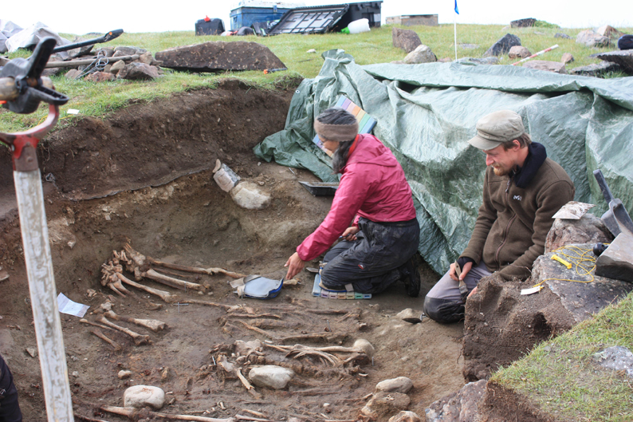
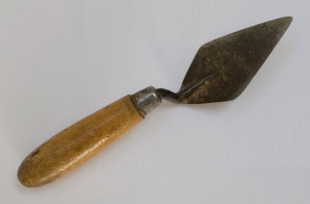
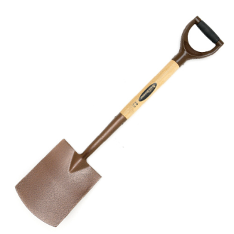
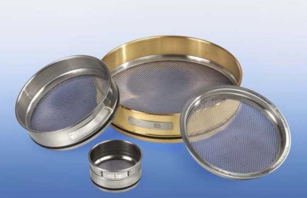
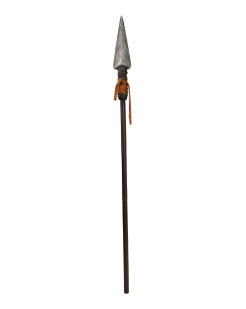
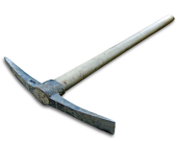
An Staraí, Foinsí & an tSeandálaíocht Stór focal 5
Cad atá ar siúl sa phictiúr seo? Bain úsáid as na focail sa bhosca chun cuidiú leat. Cén t-ainm a thugtar ar na daoine atá ag obair ann?
Iarsmaí
Mionscrúdú
Tochailt
Creatlacha daoine
Lámhdhéantúsán
Caomhnú
Láthair
Stratagrafaíocht
Dátú Charbón 14
Féach ar na huirlisí a úsáideann seandálaí. Lipéadaigh na pictiúir. Tá uirlis amháin nach mbaineann an seandálaí úsáid aisti, cad í? Cén fáth?
Cén iolra atá ag na huirlisí?
Piocóid
Rámhainn
Lián
Sleá
Criathar

Slide 6
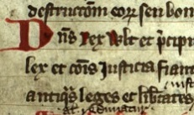
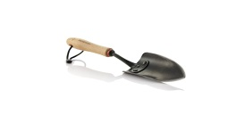
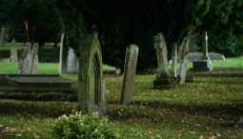
An Staraí, Foinsí & an tSeandálaíocht Stór focal 6
Cluiche: an stór focal a bhaineann leis an staraí, le foinsí agus leis an tseandálaíocht.
Tosaigh
Cuir san iolra:
foinse
Cad é seo?
Críochnaigh an focal:
seandál___
Cad a dhéanann staraí?
Mínigh an focal:
bleachtaire
Cad é seo:
Tabhair sainmhíniú ar:
tochailt
Cad é an contrártha:
claonta
Cuir an focal
san iolra
Cad é seo?
Cuir san iolra:
creatlach
Mínigh an focal:
Daonáireamh
Ar mhaith leat bheith i do bhleachtaire?
Cad é seo?
Cuir an focal
san iolra
Críochnaigh an focal:
áibh___
Ainmnigh rialtóir
An críoch
Cad é seo?
Mínigh:
Stratagrafaíocht
Cuir san iolra:
criathar
Liostaigh uirlisí an tseandálaí

Slide 7
An Staraí, Foinsí & an tSeandálaíocht Treoracha
Stór focal 1
Iarr ar gach beirt na gairmeacha ag barr an sleamhnáin a phlé le chéile. Pléigh féin na poist ansin leis an rang ar fad.
Stór focal 2
Iarr ar gach beirt plé a dhéanamh ar na pictiúir ar an sleamhnán.
Iarr orthu buille faoi thuairim a thabhairt faoin bpost lena mbaineann na pictiúir – an staraí.
Pléigh féin na pictiúir ansin leis an rang ar fad. Déan iarracht an oiread eolais agus is féidir a fháil ó na daltaí féin faoi cad atá sna pictiúir.
Stór focal 3
Bíodh cóip déanta agat don tríú sleamhnán do gach dalta sa rang; agus bíodh an dara sleamhnán ar osteilgeoir agat.
Iarr ar gach beirt na focail sa bhosca a mheaitseáil leis na sainmhínithe cearta.
Abair leo chomh maith an pictiúr cuí ón dara sleamhnán a mheaitseáil leis na sainmhínithe. Pléigh na sainmhínithe leis an rang iomlán ansin.
Tarraing aird na ndaltaí ar na focail thábhachtacha seo sula gcuirfear tús leis an ngníomhaíocht, mura bhfuil siad ar eolas acu cheana:
cruinn – accurate
foinse – source
fianaise – evidence
Cuir uimhir iolra na bhfocal i láthair na ndaltaí le linn na gníomhaíochta.
Stór focal 3 – freagraí
Foirgneamh nó baile a bhfuil droch-chaoi air de bharr imeacht aimsire. Fothrach (fothracha) 8
Cuntas scríofa a bhfuil eolas cruinn tábhachtach faoin stair ann. Taifead (taifid) 1
Liosta de líon na ndaoine sa tír, a bhailíonn an rialtas. Daonáireamh (daonáirimh) 11
Leacht a dhéanann comóireadh ar shaol duine cáiliúil. Leacht (leachtanna) cuimhneacháin 4
Foinsí a bhaineann go díreach le hábhar agus a thugann fianaise don staraí, litir a scríobh duine nó grianghraf mar shampla. Foinsí príomhúla 5
Seo an áit a mbíonn daoine marbha. Reilig (reiligí) 2
Leabhar, doiciméad nó aon rud scríofa le lámh. Lámhscríbhinn (lámhscríbhinní) 10
Aon doiciméad a bhfuil stampa an rialtais air. Cáipéis rialtais (cáipéisí) 6
Grúpa daoine a thagann le chéile chun fiosrúchán a dhéanamh. Coiste (coistí) fiosrúcháin 3
Foinsí eolais ó leabhair nó ó chiclipéid, mar shampla, a úsáideann an staraí. Foinsí tánaisteacha 7
Eolas a chuireann an rialtas ar fáil don phobal. Tuarascáil (tuarascálacha) rialtais
.

Slide 8
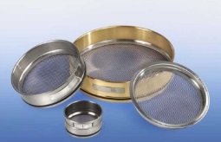
An Staraí, Foinsí & an tSeandálaíocht Treoracha
Stór focal 4
Feasacht foghlama – nod don fhoghlaimeoir conas stór focal nua a thabhairt leis.
Abair le gach beirt na comhfhocail a phlé le chéile sula bpléifeá féin leis an rang iomlán iad.
Stór focal 5
Bí cinnte go bhfuil na focail a bhaineann leis an gcéad phictiúr ar eolas ag na daltaí.
Iarr ar dhaltaí éagsúla míniú na bhfocal a sholáthar.
Abair leo ansin cur síos a dhéanamh ar an bpictiúr ina mbeirteanna
Bíodh plé oscailte agat leis an rang ar fad, ag déanamh cur síos ar an bpictiúr agus ag úsáid na bhfocal sa bhosca.
Iarr ar gach beirt ansin na huirlisí a lipéadú.
Stór focal 5 – freagraí
Ní bhaineann an seandálaí úsáid as sleá le linn tochailte.
Stór focal 6
Cluiche é seo a théann siar ar chuid den stór focal a clúdaíodh sa cheacht.
Níor cheart go leanfadh an cluiche ar aghaidh rófhada.
Seo cúpla slí chun an cluiche a úsáid:
Rogha 1: Bíodh an sleamhnán ar osteilgeoir agat agus iarr ar dhaltaí éagsúla na freagraí a sholáthair.
Rogha 2: Bíodh an sleamhnán ar osteilgeoir agat agus iarr ar gach dalta na freagraí a dhéanamh ina aonar. Is féidir leat teorainn ama a chur leis an ngníomhaíocht. Abair leo go bhfuil dhá nóiméad acu leis na freagraí a bhreacadh síos. Beidh an bua ag an duine a chríochnaíonn an cluiche ar dtús AGUS a mbíonn na freagraí cearta aige.
Rogha 3: Obair bheirte. Tosóidh duine den bheirt agus tabharfaidh sé freagra ar an gcéad bhosca. Má bhíonn an ceart aige leanfaidh sé ar aghaidh go dtí an chéad bhosca eile agus mar sin ar aghaidh go dtí go bhfaighidh sé ceann mícheart. Ansin tosóidh an duine eile agus déanfaidh sé an rud céanna go dtí go bhfaighidh sé ceann mícheart. Leanfaidh an duine eile ar aghaidh ón áit a stop sé an babhta deireanach. Beidh an bua ag an duine a chríochnaíonn ar dtús.
Stór focal 6 - freagraí
Foinsí.
Piocóid.
Seandálaí nó seandálaíocht.
Piocóid(í)
Rámhainn(í)
Lián (liáin)
Sleá (sleánna)
Criathar (criathair)

Slide 9
An Staraí, Foinsí & an tSeandálaíocht Treoracha
Duine a dhéanann staidéar ar an stair; saineolaí ar ré faoi leith sa stair.
Duine a fhiosraíonn coireanna agus a aimsíonn cúis na gcoireanna.
Lián.
Liáin.
Neamhchlaonta.
An láthair ina ndéanann seandálaithe staidéar ar lámhdhéantúsán agus ar iarsmaí.
Lámhscríbhinn.
Creatlacha.
Liosta oifigiúil áirimh a bhailíonn an rialtas don daonra.
Tuairimíocht atá i gceist anseo.
Reilig.
Reiligí.
Áibhéil.
Hitler, Gadhafi srl.
Piocóid, rámhainn, lián agus criathar.
Criathair.
Slisne sa talamh, a bhfuil sraitheanna le lámhdhéantúsáin ann, a léiríonn réanna difriúla den stair.
Sleá.

